Slide 1


UBND QUẬN LONG BIÊN
TRƯỜNG MẦM NON GIANG BIÊN
LĨNH VỰC PHÁT TRIỂN THẨM MỸ
Đề tài: Vẽ về biển
LỚP MGL A4

Slide 2
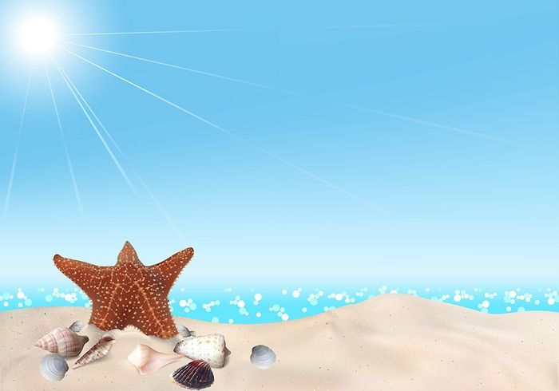
Bài hát: Em yêu biển lắm

Slide 3
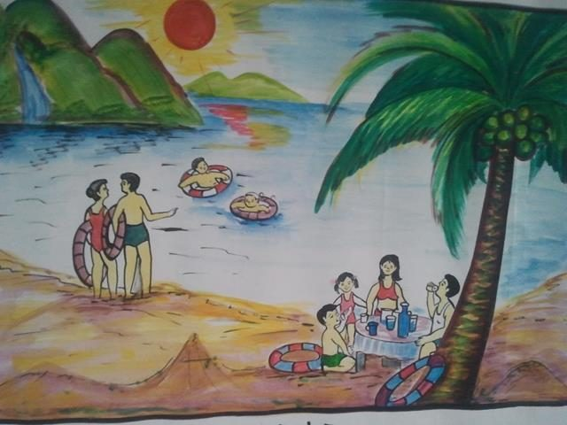
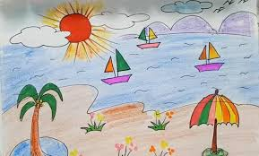
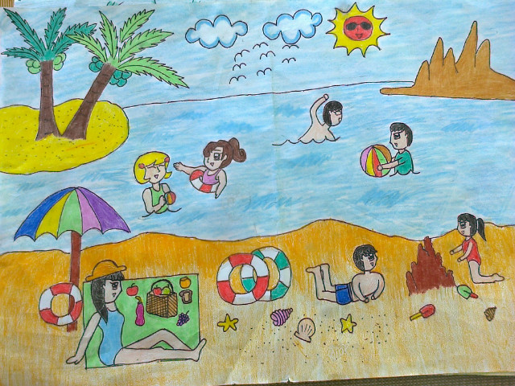
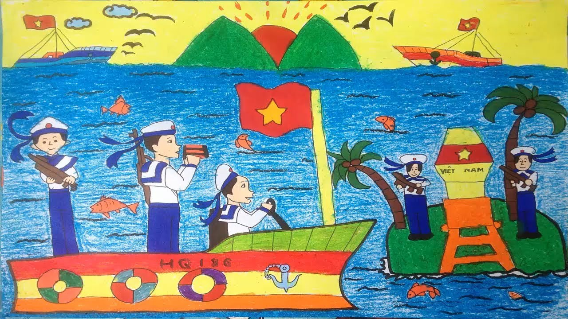

Slide 4

UBND QUẬN LONG BIÊN
TRƯỜNG MẦM NON GIANG BIÊN
LĨNH VỰC PHÁT TRIỂN THẨM MỸ
Đề tài: Vẽ về biển
LỚP MGL A4

